Slide 1
Все о пчелах для детей!!
Выполнила воспитатель подготовительной группы .
Ткачева Наталья
Александровна.
МБДОУ «ЗЕРНЫШКО»
СТАНИЦА ОЛЬГИНСКАЯ.

Slide 2
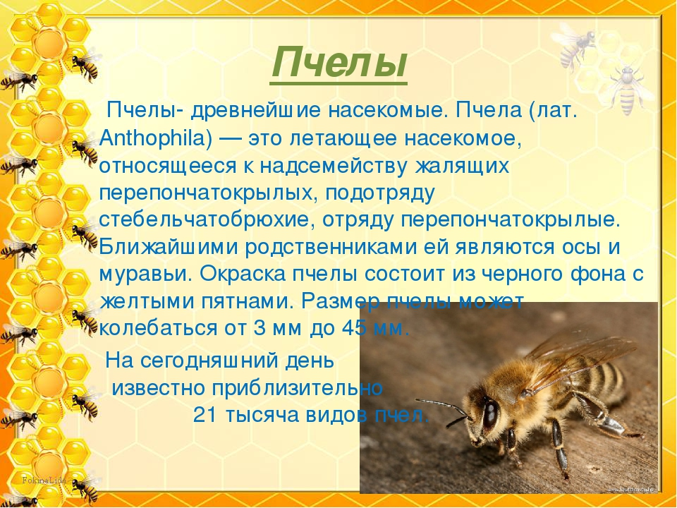
Давайте познакомимся с Пчелами .

Slide 3
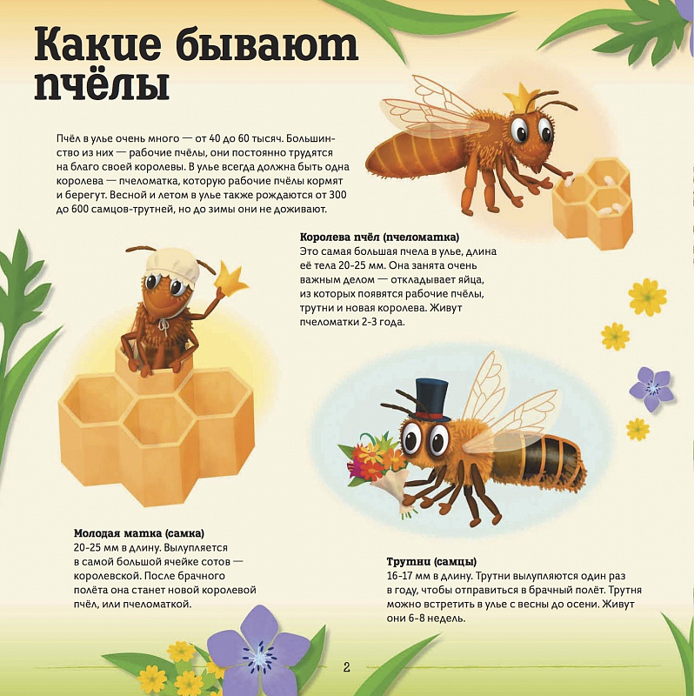

Slide 4
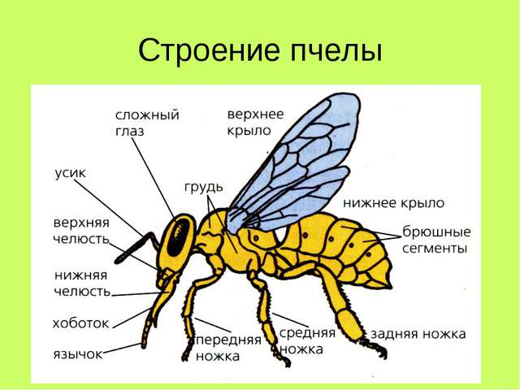

Slide 5
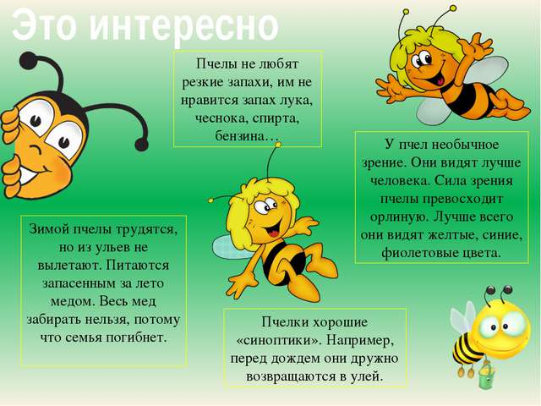

Slide 6
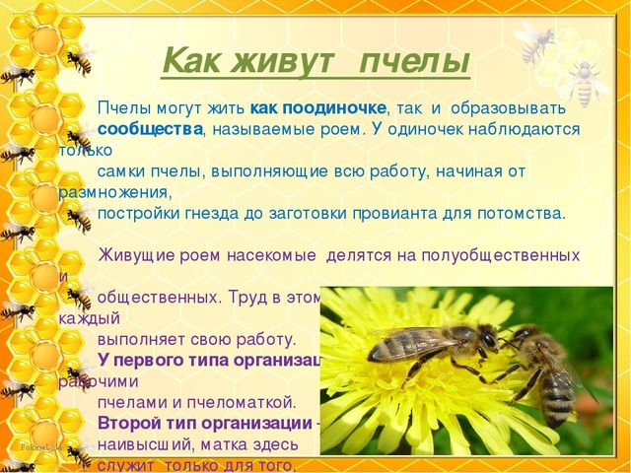

Slide 7
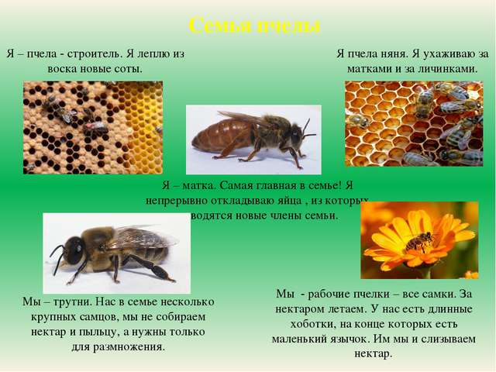
У пчел тоже есть семья!

Slide 8
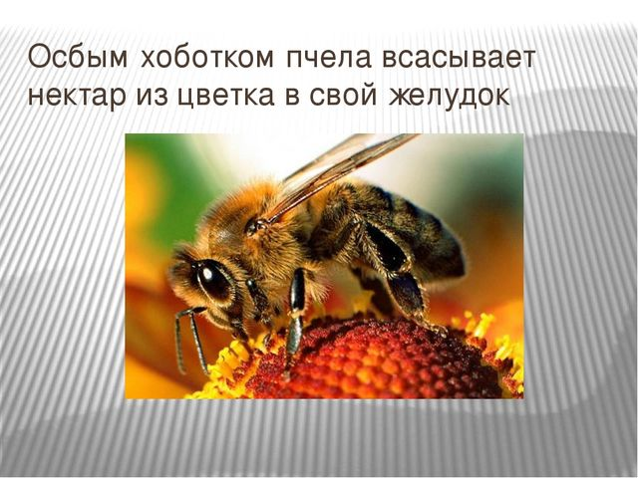

Slide 9
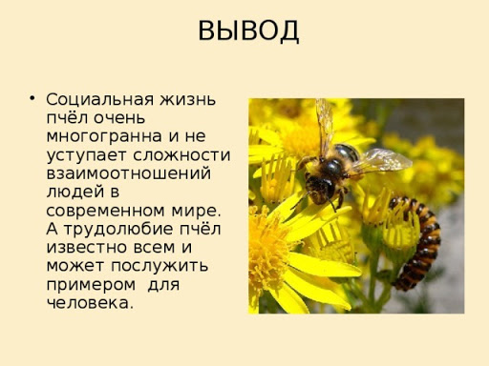

Slide 10
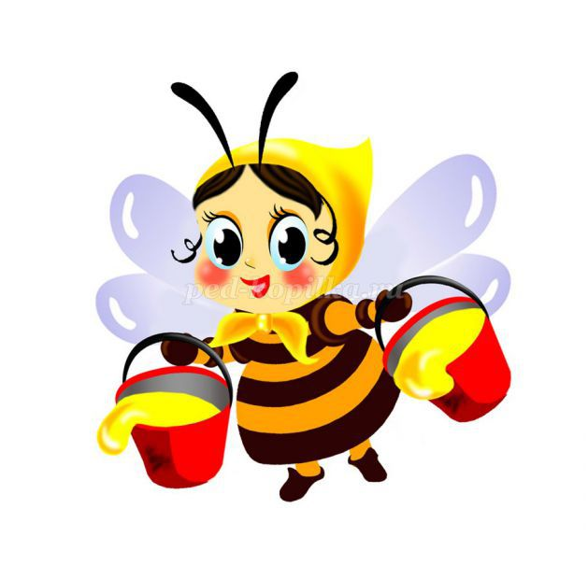
Ребята давайте беречь пчел!!!

